Slide 1


FIAP Differentiated Problem Solving Aula 9: Problemas de ajuste utilizando funções trigonométricas
Prof. Jones Egydio
profjones.egydio@fiap.com.br

Slide 2

Objetivos
Explorar algumas aplicações envolvendo ajustes de funções e trigonometria;
Formas de representação;
Exemplos e exercícios;
Conclusão;
Perguntas.

Slide 3

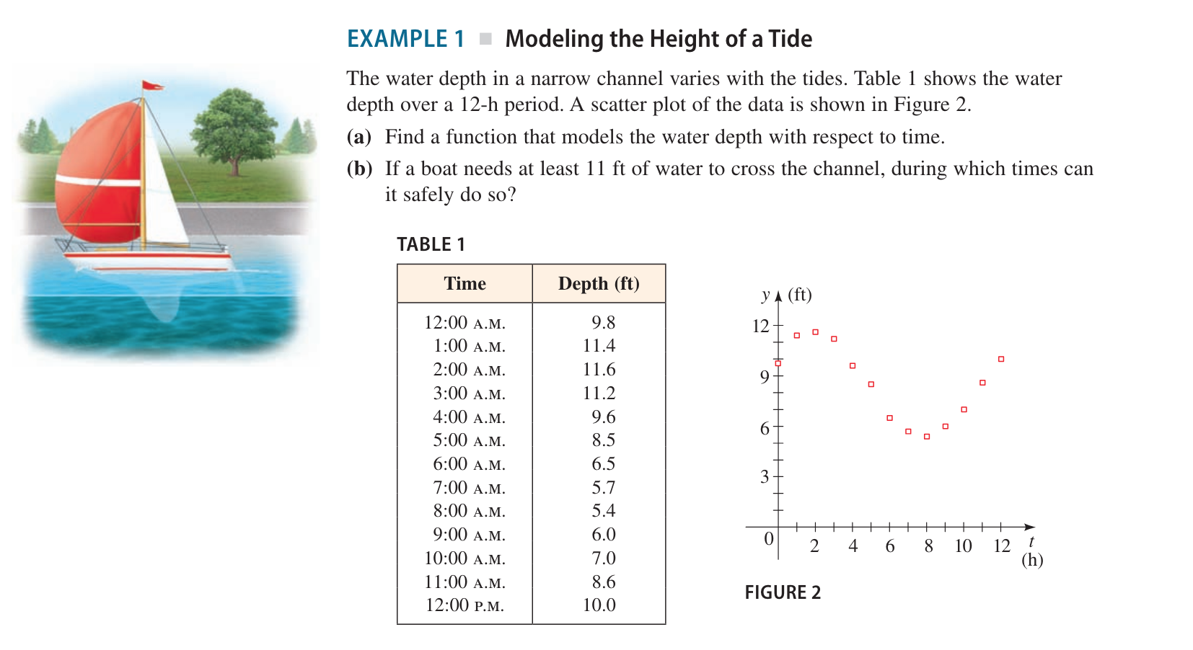


Problema 1

Slide 4
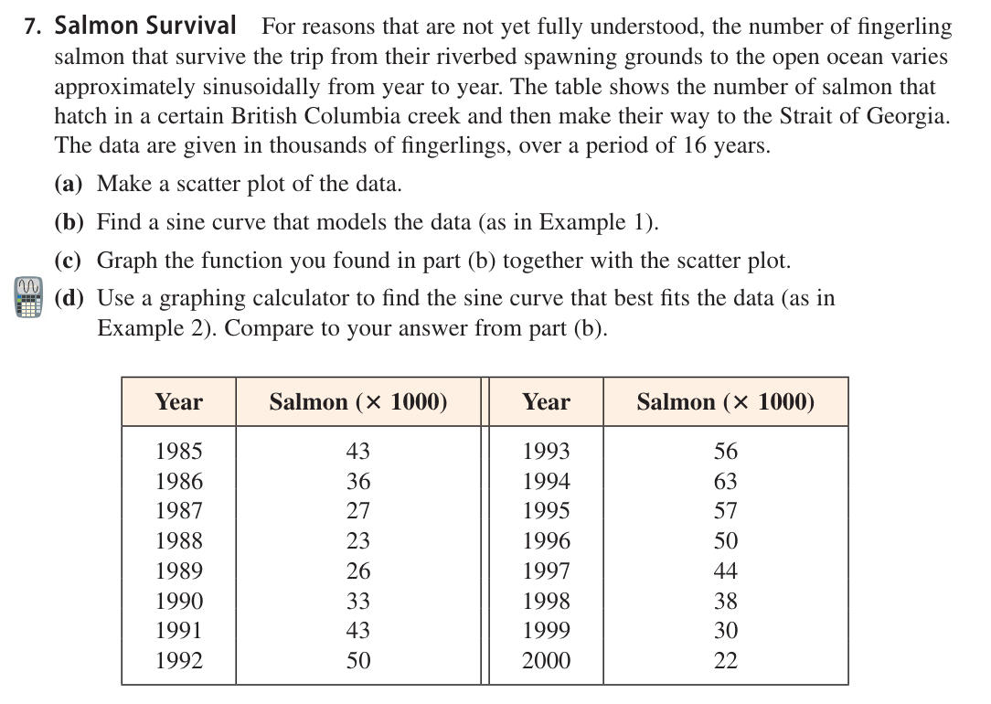
Problema 2

Slide 5
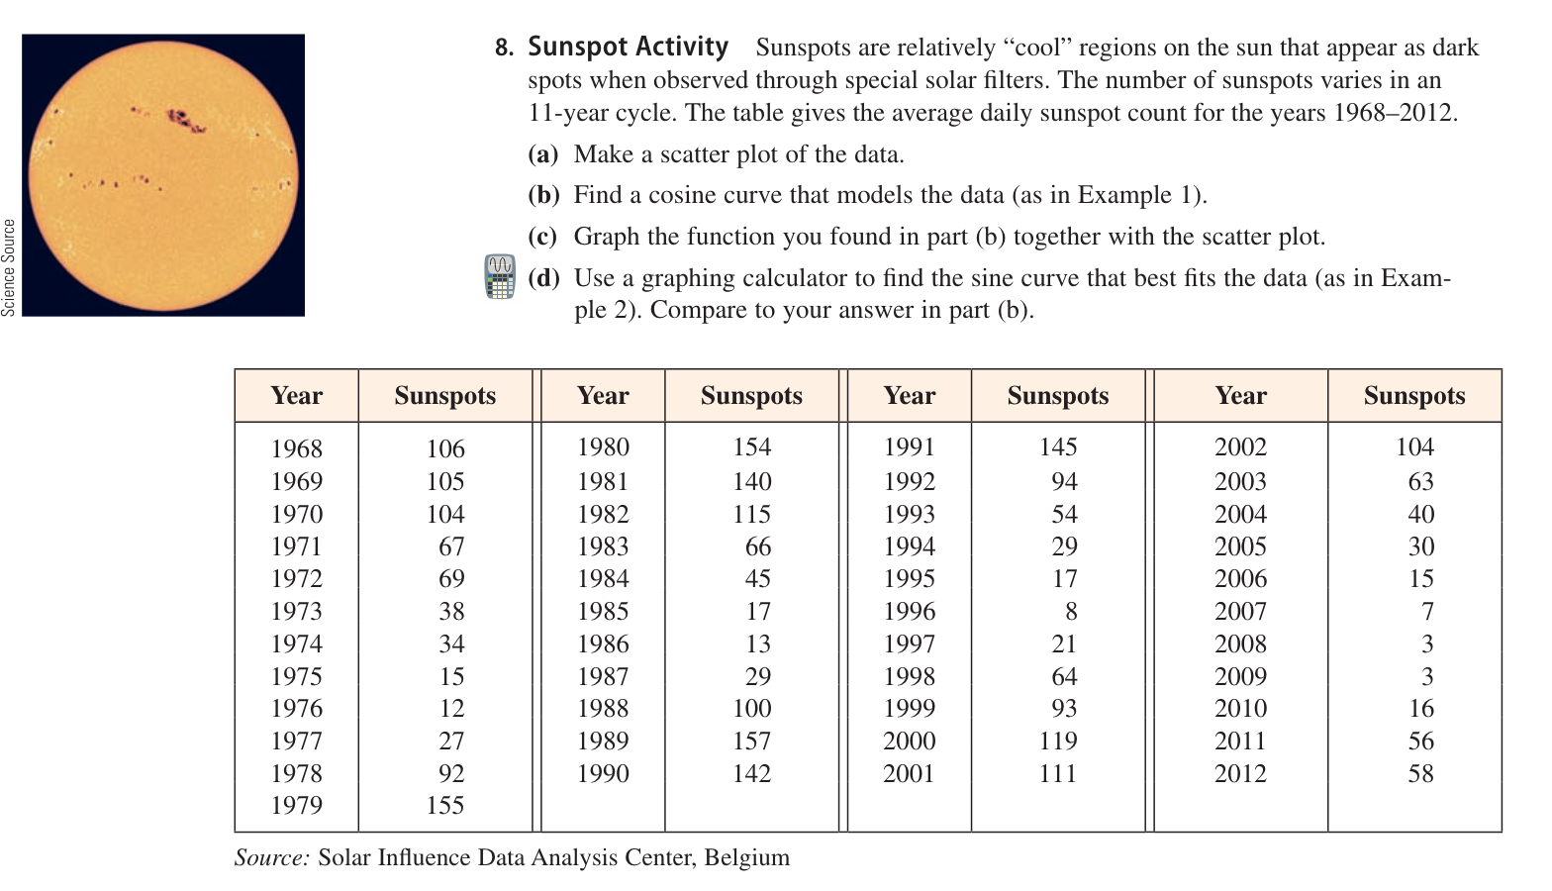
Problema 3

Slide 6

Referências bibliográficas
STEWART, J., Calculus 7E Early Transcendentals, CENGAGE Learning, NY, 2012.

Slide 7
Obrigado!

